Slide 1
Post-/Long-COVID: Epidemiologische Datenlage und Versorgung
A. Rembert Koczulla
Marburg/Schönau a.K./Salzburg

Slide 2
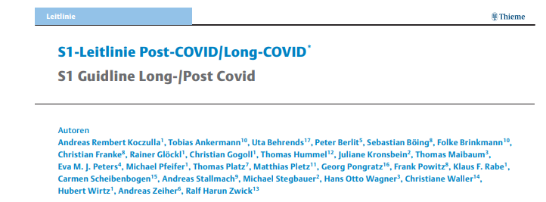
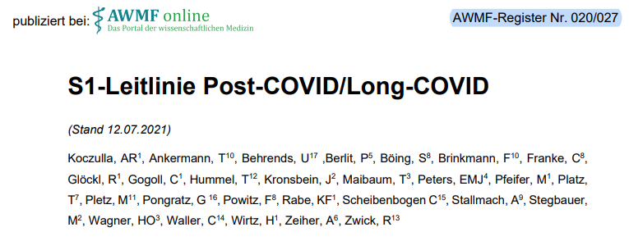
Post-COVID/Long-COVID: S1 Leitlinie
S1 LL Post-/Long-COVID Koczulla et al., Die Pneumologie 2021
S1 LL AWMF Post-/Long-COVID Koczulla et al. 2021

Slide 3
COVID-Definitionen nach NICE bzw. S1 LL
Akute COVID-19 Erkrankung: Symptome bestehen bis zu 4 Wochen
Fortwährend symptomatische COVID-19 Erkrankung: Symptome bestehen für 4-12 Wochen
Post-COVID-Syndrom: Symptome bestehen >12 Wochen
Long-COVID-Syndrom: neue Symptome kommen hinzu oder bestehen länger als 12 Wochen
NICE Guideline Long COVID 2020/S1 LL Post-/Long-COVID Koczulla et al., Die Pneumologie 2021
S1 LL AWMF Post-/Long-COVID Koczulla et al. 2021

Slide 4
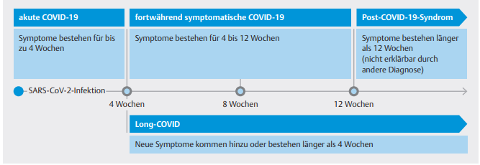
COVID-Zeitschiene nach NICE bzw. S1 LL
S1 LL Post-/Long-COVID Koczulla et al., Die Pneumologie 2021
S1 LL AWMF Post-/Long-COVID Koczulla et al. 2021
basierend auf NICE Guideline Long COVID 2020

Slide 5
Post-/Long-COVID: Klinik
Symptome, die aus der akuten COVID-19 Phase oder deren Behandlung fortbestehen
Symptome, die zu einer neuen gesundheitlichen Einschränkung geführt haben
Symptome, die nach dem Ende der akuten Phase aufgetreten sind, aber als Folge von COVID-19 assoziiert werden
Verschlechterung einer vorbestehenden Grunderkrankung
Ceravolo et al. 2020/ S1 LL Post-/Long-COVID Koczulla et al., Die Pneumologie 2021
S1 LL AWMF Post-/Long-COVID Koczulla et al. 2021

Slide 6
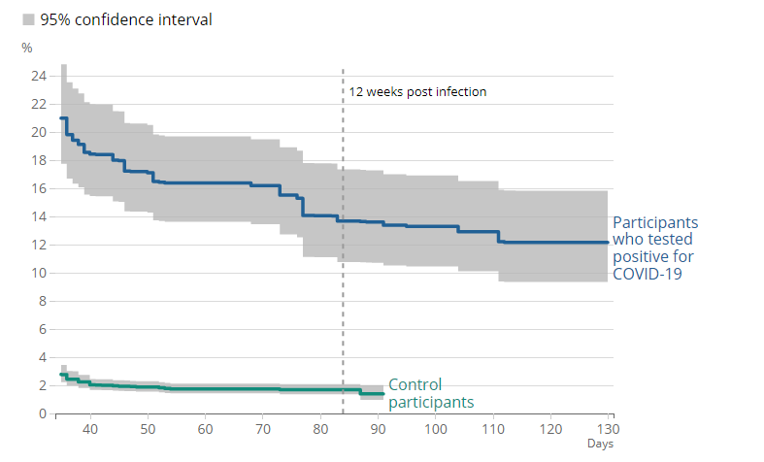
Post-/Long-COVID-19: Epidemiologie
13,7%
Statistical Bulletin Office for National Statistiscs 2021
Notes:
Among a sample of over 20,000 study participants who tested positive for COVID-19 between 26 April 2020 and 6 March 2021, 13.7% continued to experience symptoms for at least 12 weeks. This was eight times higher than in a control group of participants who are unlikely to have had COVID-19, suggesting that the prevalence of ongoing symptoms following coronavirus infection is higher than in the general population.

Slide 7
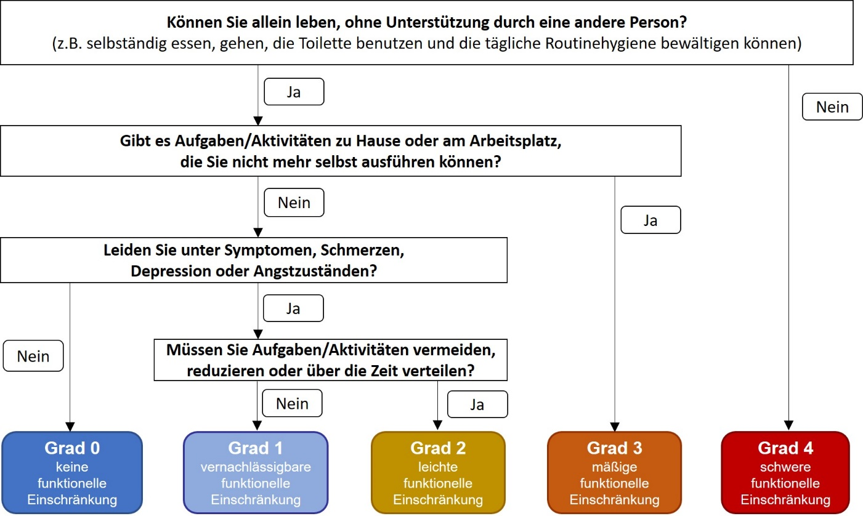
Post-/Long-COVID: Arbeits(un)fähigkeit
S1 LL Post-/Long-COVID Koczulla et al., Die Pneumologie 2021
S1 LL AWMF Post-/Long-COVID Koczulla et al. 2021

Slide 8
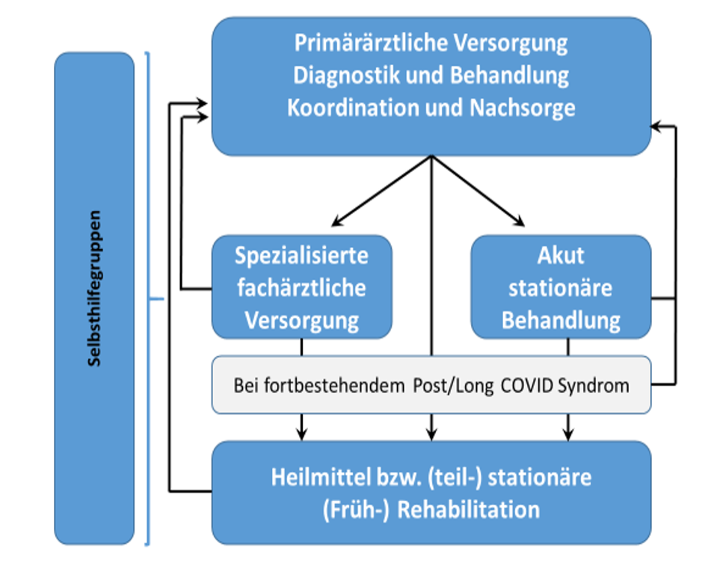
Post-/Long-COVID: Versorgungsalgorithmus
S1 LL Post-/Long-COVID Koczulla et al., Die Pneumologie 2021
S1 LL AWMF Post-/Long-COVID Koczulla et al. 2021

Slide 9
Post-/Long-COVID: Symptomverlauf
Davies et al.: https://doi.org/10.1101/2020.12.24.20248802

Slide 10
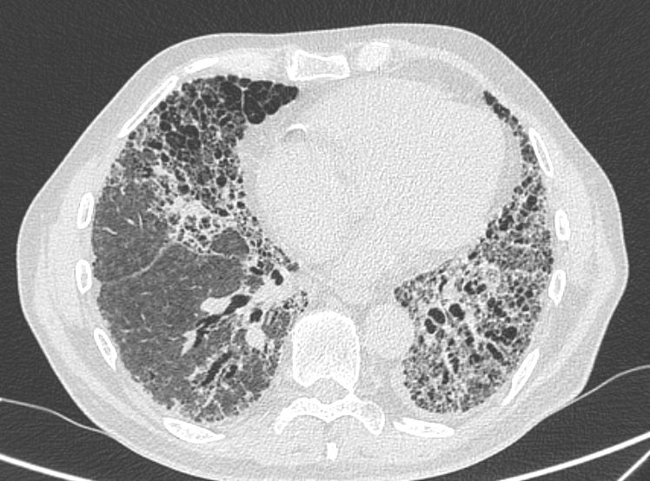
Post-/Long-COVID: Langzeitschäden (Lunge)
Quelle: Koczulla, aktuell stationärer Patient 2021

Slide 11
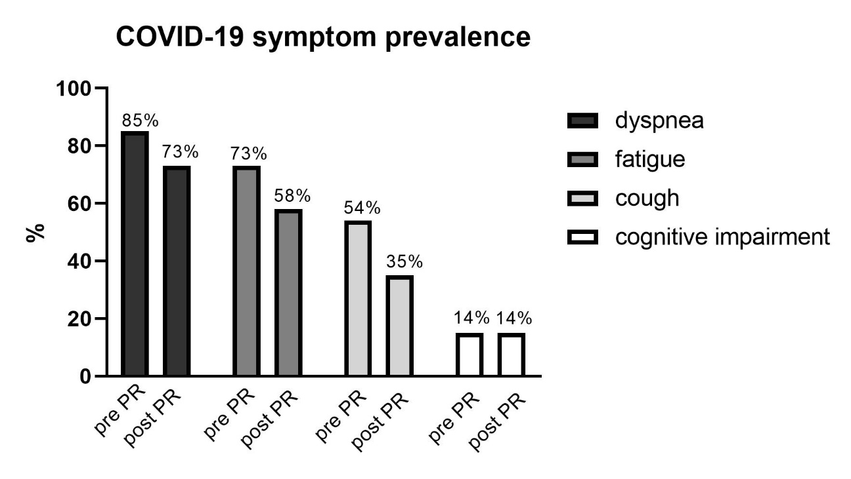
Post-/Long-COVID: Therapie Rehabilitation
Glöckl et al ERJ open research 2021

Slide 12
Post-/Long-COVID: Zukunftsausrichtung
Optimierung der ambulanten Strukturen (Logistik/Koordination, Weiterbildung)
Optimierung der rehabilitativen Therapie (Hybride Psych/Pneu)-Qualitätsstandards
Forschungsförderung (auch im rehabilitativen Bereich)

